Slide 1
Механізми терморегуляції організму людини
ТВОРЧА РОБОТА З ФІЗИКИ
Керівник роботи:
Бельдяга Олена
вчитель фізики і математики
Новгород-Сіверський ліцей №1

Slide 2
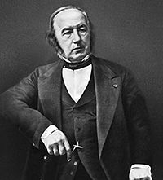
Мета роботи
Дослідити дію законів фізики теплових явищ у механізмах терморегуляції людського організму
французький фізіолог
Клод Бернар
“…живий організм і середовище утворюють єдину систему, між ними відбувається безперервний обмін речовинами і енергією…”

Slide 3
Зміст роботи
Розділ 1. І закон ТД.
Регуляція температури тіла.
Тепловий баланс
Розділ 2. Джерела тепла в організмі :
Білки. Жири. Вуглеводи. АТФ.
Розділ 3. Механізми теплопродукції та тепловіддачі
Теплопровідність
Тепловипромінювання
Конвекція
Випаровування
Розділ 4. Практична частина
Фізичні задачі
Власні спостереження

Slide 4
І закон ТД
Внутрішня енергія ізольованої системи не змінюється при будь-яких взаємодіях всередині системи: U=const, ∆U=0
Зміна ∆U внутрішньої енергії неізольованої ТД системи дорівнює сумі переданої теплоти Q та роботи зовнішніх сил А
НАВКОЛИШНІ ТІЛА
∆U
∆U
U
система
Q≥0
A≤0
∆U= Q+A

Slide 5

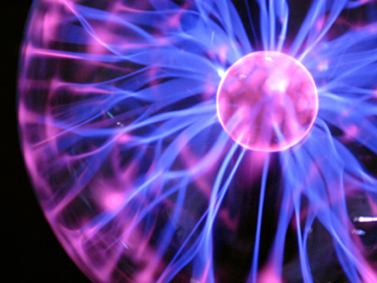
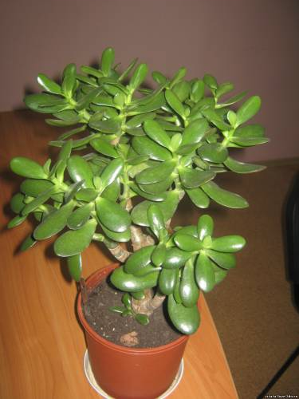
Енергообмін у природі
Організми повинні отримувати енергію в доступній для них формі з довкілля і повертати в середовище відповідну кількість енергії у формі, менш придатній для подальшого використання.

Slide 6
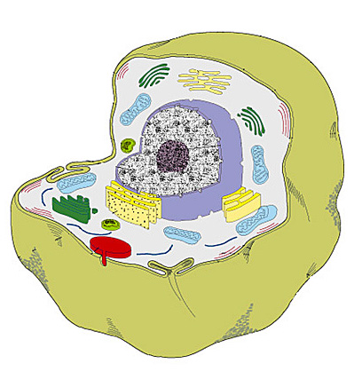
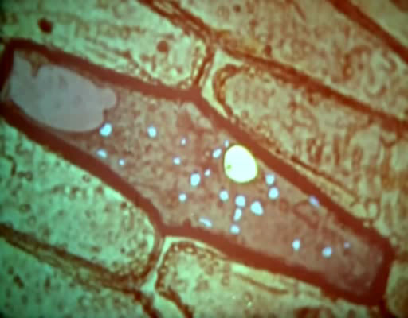
Жива клітина
- найважливіший об'єкт дослідження
рослинна клітина
тваринна клітина
lentatv.ru
www.nanozavod

Slide 7
Тепловироблення
Живий організм продукує тепло, яке йде на нагрівання тіла.
Питома теплоємність тіла людини рівна ≈ 0,83 ккал/(кг°С) (для води - 1 ккал/(кг°С).
Щоб підвищити температуру тіла людини масою 70 кг на 1°С слід витратити
0,83 ккал/кг •70кг = 58,1 ккал.
В середньому людина масою 70 кг в умовах спокою виділяє близько 72 ккал/год.
Без процесу тепловіддачі щогодини тканини людини нагрівалися б на 72 ккал/год:58,1 ккал = 1,24 °С/год.

Slide 8
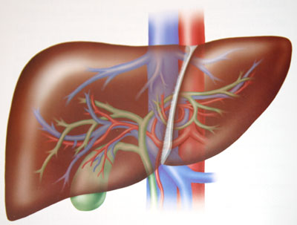
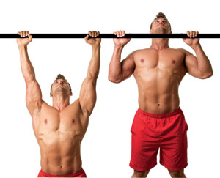
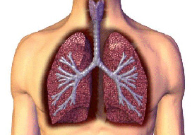
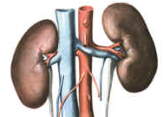
Механізми теплопродукування і тепловіддачі
Роль органів при теплопродукуванні
м'язи 60%
інші органи 10%
Печінка 30%

Slide 9
Механізми теплопродукування і тепловіддачі
Роль органів при тепловіддачі
теплопередача
ПОТОВИДІЛЕННЯ 80%
ДИХАННЯ 13%
Тепло
випромінювання
ВИДІЛЕННЯ травних соків 5%
випаровування
ВИДІЛЕННЯ сечи та екскрементів 2%

Slide 10
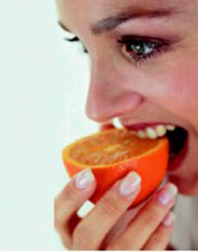
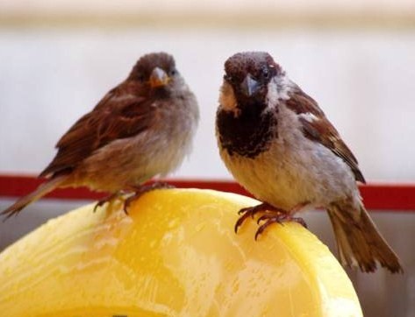
Гомойотермні організми
має місце ізотермія – постійність температури організму.
У людини середня температура мозку, крові, внутрішніх органів наближається до 37°С.
Фізіологічна межа коливань цієї температури складає 1,5°С.
Зміна температури крові і внутрішніх органів у людини на 2-2,5°С від середнього рівня супроводжується порушенням фізіологічних функцій
Температура тіла вище 43°С практично несумісна з життям людини.

Slide 11
Тепловий баланс організму
При термонейтральній – комфортній зоні (при 27-32° С) – баланс між теплопродукцією і тепловіддачею.
Фізіологічний спокій – в організмі продукується ≈ 70 ккал/год, така ж кількість тепла віддається в навколишнє середовище.
При низькій температурі середовища, не дивлячись на механізм захисту, зростає втрата тепла організмом. Організм повинен підвищити теплопродукцию.
При температурі повітря 10°С тепловіддача – 120 ккал/год, тому для підтримки температури тіла на постійному рівні теплопродукция повинна зростати до 120 ккал/час.
При високій температурі (40°С), віддача тепла зменшується, до 40 ккал/час. Для підтримки постійності температури тіла теплопродукция повинна знизитися ≈ до 40 ккал/год.

Slide 12
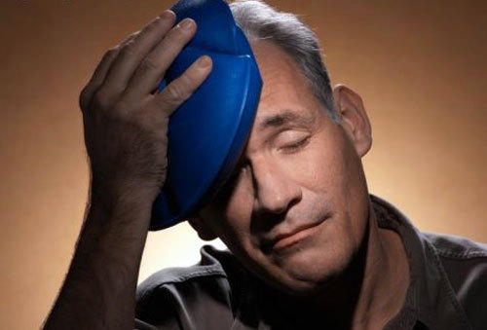
Головним фактором, що визначає рівень теплового балансу, є температура навколишнього середовища.
Теплопродукція однієї людини за рік становить 4 000 000 000 Дж теплоти.

Slide 13
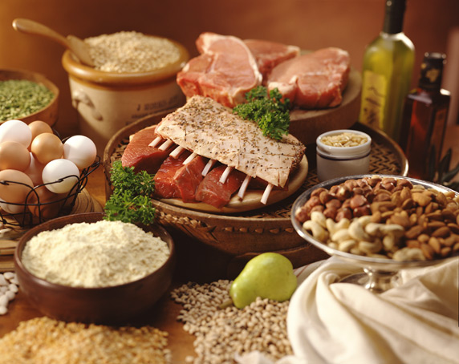
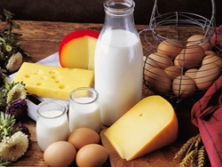
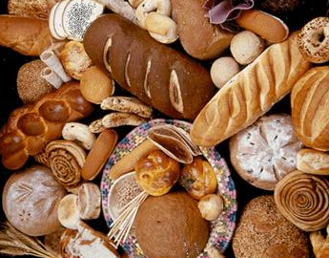
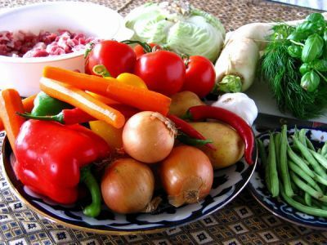
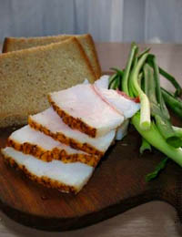
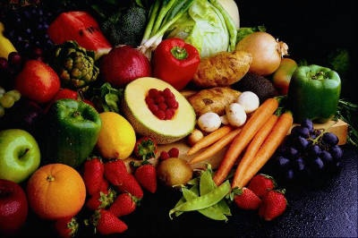
Джерела тепла в організмі
екзотермічні реакції окислення
білків,жирів,вуглеводів та гідролізу АТФ.

Slide 14
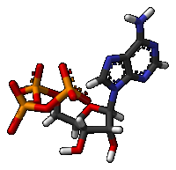
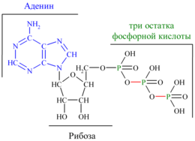
АТФ : C₁₀H₁₆N₅O₁₃P₃
Аденозинтрифосфат (АТФ) або аденозинтрифосфорна кислота — нуклеотид, який містить аденін, рибозу та три фосфатні групи.
У реакціях, що протікають в клітині, АТФ бере участь у вигляді Mg²⁺-комплексу.
АТФ є головним донором енергії, яка використовується безпосередньо, а не є формою запасання енергії.
АТФ бере участь в енергетичному обміні у всіх живих організмах, у процесах росту, руху та відтворення. Зелені рослини використовують світлову енергію для виробництва АТФ у процесі фотосинтезу.

Slide 15
Класифікація механізмів теплопродукції
1.Скорочувальний термогенез - вироблення тепла в результаті скорочення скелетних м'язів:
а) довільна активність локомоторного апарату;
б) тонус терморегуляції;
в) холодове м'язове тремтіння, або мимовільна ритмічна активність скелетних м'язів.
2.Нескорочувальний термогенез, або нетремтливий термогенез (вироблення тепла в результаті активації гліколізу, глікогенолізу і ліполізу):
а)у скелетних м'язах;
б) у печінці;
в) у бурому жирі;
г) за рахунок специфічно-динамичної дії їжі.

Slide 16
ТЕПЛОПОТОКИ В ОРГАНІЗМІ
ВНУТРІШНІЙ ПОТІК
від внутрішніх органів до шкіри
Теплопровідність
конвекція
ЗОВНІШНІЙ ПОТІК
від шкіри
в середовище
випаровування
конвекція
теплопровідність
випромінювання

Slide 17
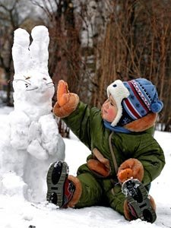
1. Теплопровідність
– теплопередача тепла тілу, при безпосередньому контакті.
Швидкість втрат тепла залежить від різниці температур.
Теплопровідність обмежена теплоізолюючим одягом та підшкірним жировим шаром.
Чим товще цей шар, тим менше вірогідність передачі тепла до холодного тіла.

Slide 18
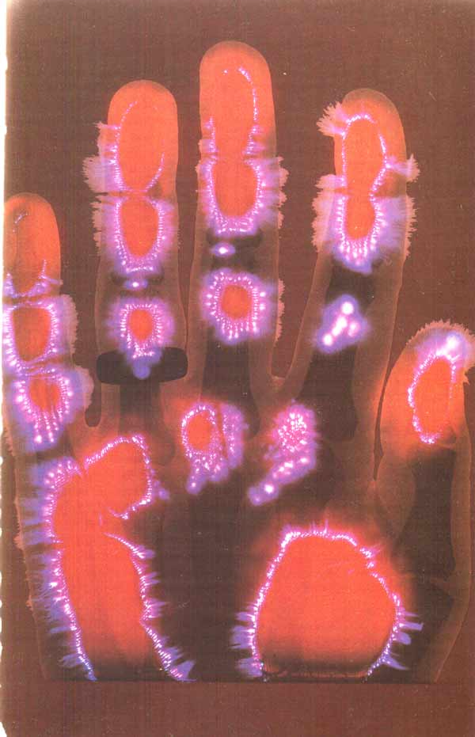
2. Тепловипромінювання
Це віддача тепла з ділянок шкіри, не прикритих одягом.
Відбувається шляхом довгохвильового інфрачервоного випромінювання – радіаційна тепловіддача.
В умовах температурного комфорту за рахунок цього механізму віддається до 60% тепла.
Ефективність залежить від рівня температури тіла, від площі, з якою відбувається випромінювання, від числа об'єктів, що знаходяться в середовищі, які поглинають інфрачервоні промені.
ay-forum.net/

Slide 19
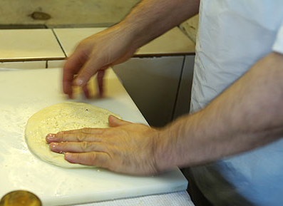
3. Конвекція.
Повітря, дотичне з шкірою, нагрівається і піднімається, його місце займає «холодна» порція повітря і так далі.
В умовах температурного комфорту передається до 15% тепла.
На поверхню рук припадає невелика частина поверхні тіла - всього 6%, але їх шкірою віддається до 60% тепла за допомогою механізму сухої тепловіддачі (тепловипромінювання, конвекція).

Slide 20
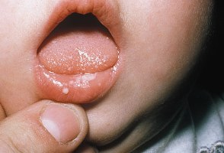
4. Випаровування
Віддача тепла через випаровування води.
(0,58 ккал на 1 мл води)
Два види випаровування.
А) випаровування води із слизистих дихальних шляхів і води, яка просочується через епітелій шкірного покриву (тканинній рідині).
За добу через дихальні шляхи випаровується в нормі до 400 мл води, тобто віддається 400x0,58ккал=232ккал/сутки.

Slide 21
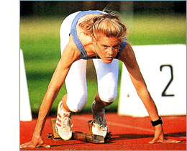
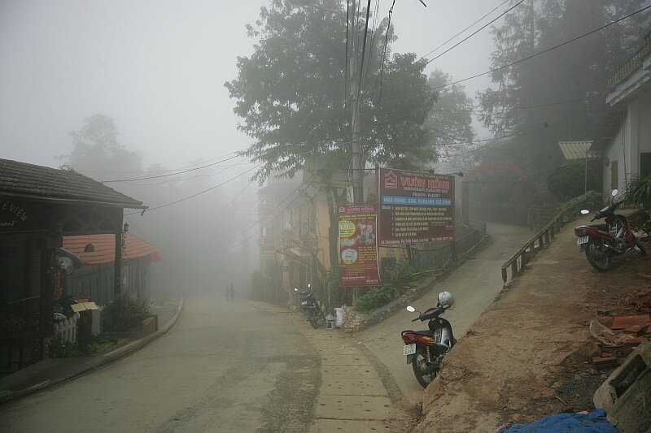
4. Випаровування
Б) віддача тепла шляхом випаровування поту.
За добу виділяється до 400-500 мл поту, віддається до 300 ккал.
За годину потові залози можуть продукувати до 1,5 л, а за деякими джерелами - до 3 л поту.
Ефективність випаровування залежить від середовища: чим вище температура і нижче вологість повітря (насиченість повітря водяними парами), тим вище ефективність потовиділення як механізму віддачі тепла.
При 100% насичень повітря парами води випаровування неможливе.

Slide 22




Розділ 4. Фізичні Задачі
Формули для обчислень

Slide 23
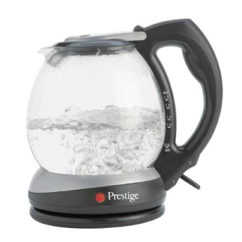

Задача №1
За добу людина виділяє стільки тепла, що його вистачає, аби довести до кипіння 33 л крижаної води.
Розрахувати цю кількість теплоти, якщо питома теплоємність води , густина води 1000 кг/ м³
Відповідь: Q =13,86МДж

Slide 24
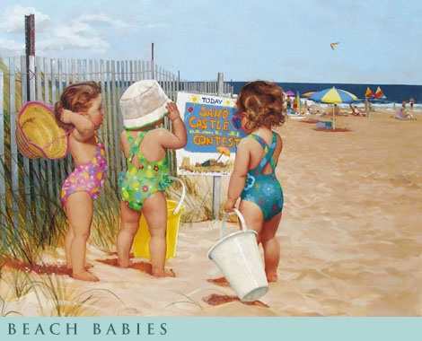

Задача №2
За 5 хв перебування на пляжі людина отримує таку кількість сонячної енергії, яка вистачить, аби нагріти до кипіння 4 склянки крижаної води
(1 склянка води = 250 мл).
Яку кількість сонячної енергії отримає людина за час знаходження на пляжі?
Відповідь: Q = 420кДж

Slide 25
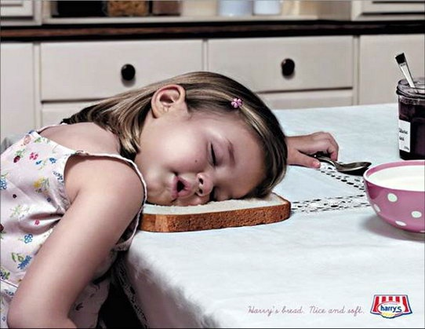
Задача №3
Учень 8 класу масою 50 кг витратив під час ранкового сніданку приблизно 618 ккал (тобто при окисленні продуктів сніданку виділилося 618 ккал енергії). На підготовку домашнього завдання протягом 4 год витратив 260 ккал енергії.
Чи залишиться у нього запас енергії до обіду?
ΔU-?
U₁=618 ккал
= 2 595 600 Дж
U₂=260 ккал
= 1 092 000 Дж

Slide 26
Задача №3
ΔU-?
U₁=618 ккал = 2 595 600 Дж
U₂=260 ккал = 1 092 000 Дж
ΔU=U₂ – U₁
ΔU=1092000 Дж – 2595600 Дж = -1503600Дж
Відповідь: ΔU=-1,5МДж.
Енергія, отримана після розщеплювання їжі, витрачається на підтримку постійної температури тіла - теплорегуляцію, роботу органів організму і на здійснення механічної роботи.

Slide 27
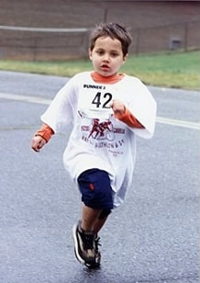

Задача №4
Після окислення продуктів сніданку в організмі учня масою 50кг виділилося 618 ккал енергії. За 25 хвилин бігу на уроці фізкультури витрата енергії в м'язах склала 600 кДж енергії.
Якою стала температура поверхні шкіри після бігу, якщо до бігу вона була 36,6 ⁰С ?
Внутрішня енергія хлопчика склала 528 ккал. Питомою теплоємністю тіла вважати
ΔU = Q - A

Slide 28
Задача №4
618 ккал = 618 х 4200 Дж = 2595600 Дж
528 ккал = 528 х 4200 Дж = 2217600 Дж
ΔU = с m (t₂ - t₁) – A
ΔU = с ∙m ∙ t₂ – с ∙ m ∙ t₁ - A
ΔU + с ∙ m ∙ t₁ + A = с ∙ m ∙ t₂
t₂ = (ΔU + с ∙ m ∙ t₁ + A) /( с ∙ m)
t₂ = (-378000 Дж+3900 Дж/кг ⁰С ∙50 кг∙36,6 ⁰С +600000 Дж)/(3900 Дж∙50 кг)=37,7 ⁰С
Відповідь: t₂ = 37,7 ⁰С . Підвищення температури супроводиться виділенням поту, поверхня тіла охолоджується, стає мокрою і холодною внаслідок випаровування поту.

Slide 29
Задача №5
У 1646 р. У Італії в розкішному замку міланського герцога Л. Моро відбувся святковий хід, який очолив “золотий хлопчик”. Тіло хлопчика покрили золотою фарбою для забави дорогих гостей. Після свята про хлопчика забули, він незабаром помер.
Яку кількість теплоти втратив “золотий хлопчик” за ніч, якщо маса хлопчика 50кг, температура тіла його охолодилася від нормальної 36,6 ⁰С до температури смерті 26 ⁰С, середня питома теплоємність крові і шкіри

Slide 30
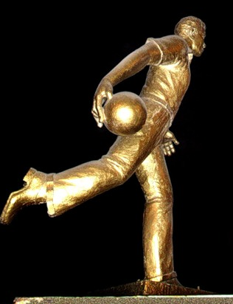
Задача №5
Q = 50 кг (26 ⁰С -36,6 ⁰С) =
= - 2067000Дж
Відповідь: Q = - 2067кДж. Хлопчик помер через порушення теплообміну і системи дихання. Постійність температури людини забезпечується за рахунок регуляції теплообміну.

Slide 31
Задача №6
У хірургії для місцевого знеболення невеликих ділянок тіла застосовують етиловий спирт. Яка кількість теплоти витрачає тіло на випаровування ефіру, якщо на нього налито 20г ефіру при 20 ⁰С ?
Питома теплоємність ефіру 2,34 кДж/(кгК)
Питома теплота паротворення поту 2,45 МДж/кг.
Теплота пароутворення ефіру при температурі 36,6 ⁰С – 2,416 кДж/кг,
при температурі 6 ⁰С – 2,486 кДж/кг

Slide 32
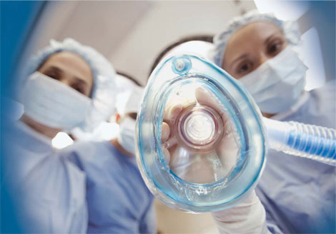
Задача №6
Q₁ = с m (t₂ – t₁)
Q₂ = r_{е}m
Q = Q₁ + Q₂
Q₁ = 0,02кг (36 –20) = 776,88 Дж
Q₂= 2416 0,02 кг = 48,32 Дж
Q = 776,88 Дж + 48,32 Дж = 825,2 Дж
Відповідь: Q = 825,2 Дж

Slide 33
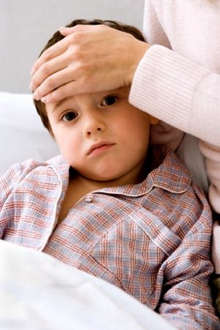
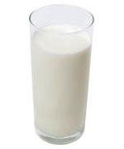

Задача №7
Простуджена дитина випила склянку гарячого молока. На скільки градусів підвищилася б температура тіла дитини масою 40 кг за відсутності тепловіддачи після випитої склянки молока, якщо вважати, що 17 кДж теплоти, які виділило молоко, пішли на нагрівання тіла?
Питома теплоємність тіла дитини

Slide 34

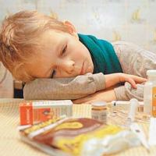


Задача №7
Q = с m Δt
Δt =
Δt = = 0,12 К
[Δt] = [ = К ]
Відповідь: Δt = 0,12 К

Slide 35
,
Задача №8
При важкій фізичній праці людина за день може виділити 10 л поту. Якби не було витрат енергії на випаровування, то на скільки градусів нагрілося би тіло людини масою 70 кг внаслідок такої праці?
Питома теплоємність тіла людини 3470 , питома теплота пароутворення поту 2,3МДж/кг, густина поту 1000кг/м³ .

Slide 36
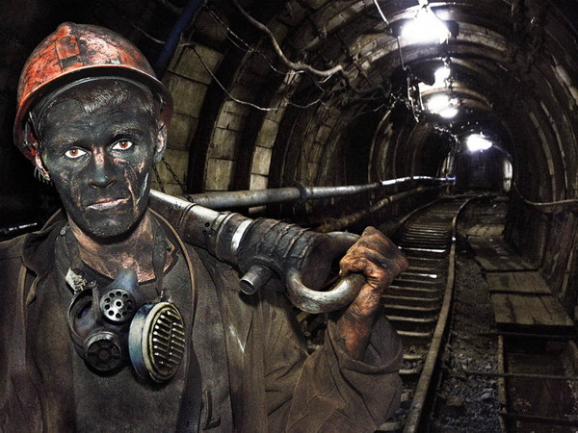


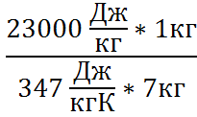
Задача №8
Q_{п} = Q_{т}
r_{п}m_{п} = c_{т}m_{т}Δt_{т}
r_{п}V_{п}ρ_{п} = c_{т}m_{т}Δt_{т}
Δt_{т} =
Δt_{т} = = = 94,7 К
Відповідь: Δt_{т} = 94,7 К

Slide 37
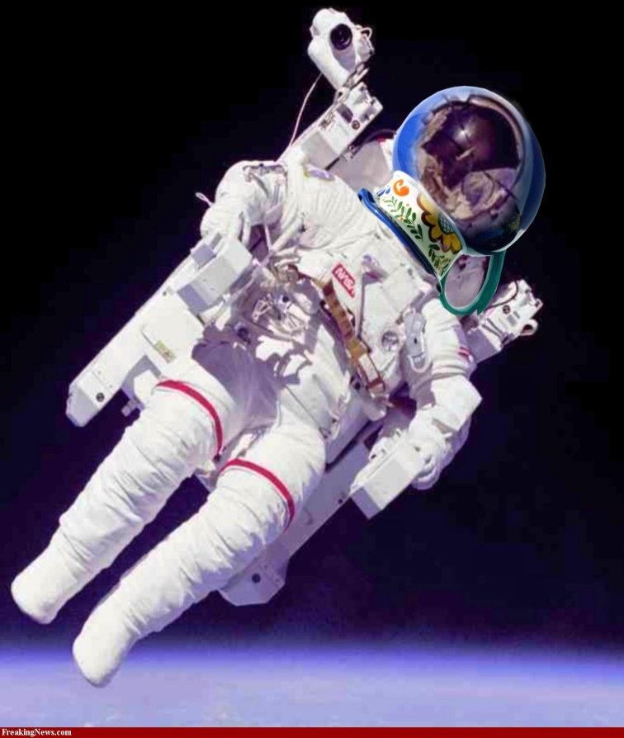
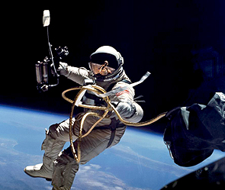
ПРО ЗАМОРОЖЕНОГО КОСМОНАВТА
Задача №9
якщо раптом космонавт опиниться у відкритому космосі …і далеко від найближчих зірок...

Slide 38
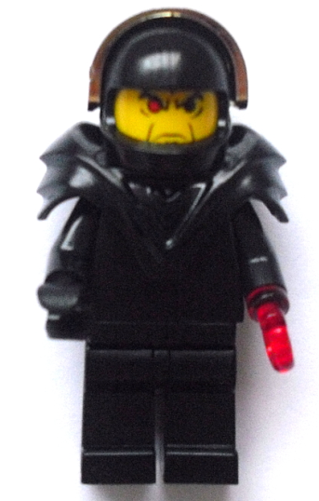
Версія №1 –перегрівання
якщо космонавт знаходиться в герметичному скафандрі без теплоізоляції, то на 1 ⁰С він охолодиться ≈ за 40 хв, навіть якщо поверхня його скафандра буде абсолютно чорною, найефективніше поглинаючою енергію.
Насправді космонавту у вакуумі загрожує перегрів, потужність тепловиділення людського тіла складає ≈ 100 Вт;
ефективне відведення тепла складає одну з важливих проблем для конструкторів космічних скафандрів.

Slide 39
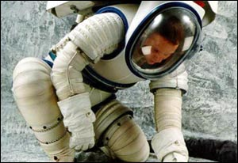
Версія №2 –замороження
Температура тіла людини 310 К,
площа випромінювання ≈ 2 м²
Випромінювання чорного тіла ≈ 1047 Ват.
Тепловиділення людини 55-75 Ват ( до100 Ват).
В результаті випромінюється ≈ 947 Ват енергії.
Людина остигне на 1⁰С за ≈ 440 с ≈ 7 хв.
Для того, щоб людина не замерзла у відкритому космосі, скафандр повинен бути білим або дзеркальним, щоб знизити випромінювання з 1047 Ват до рівня тепловиділення
Для зменшення випромінювання можна згорнутися в позу ембріона, так зменшується площа випромінювання.

Slide 40
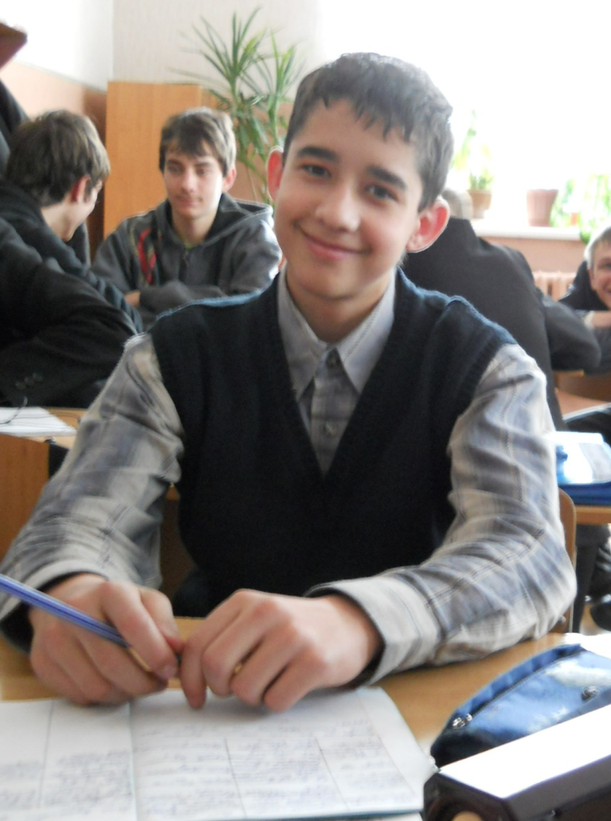
ВЛАСНІ СПОСТЕРЕЖЕННЯ
…Захворів… «перезаймався» спортом…
Підвищення температури …
Фізика медичного термометра…
Фізика у чайнику та чай з фізикою…
Теплові явища в медичних процедурах…

Slide 41
корисні посилання
Біофізика на уроках фізики. Ц.Б. Кац, 1988 рік.
Загальний курс фізиології людини і тварин / під ред А. Д. Ноздрачева. М., 1991. кн. 2.
Занімательная фізика. Кн.1,2. Перельман Я.І., 1976 рік.
Мак-Мюрей В. Обмін речовин у людини. М., 1980.
Нортон А., Эдхолм О. Людина в умовах холода. М., 1957.
Основи фізиології / під ред. П. Стерки. М., 1984.
Слоним А. Д. Еволюція терморегуляції. Л., 1986.
Фізиологія терморегуляції: Керівництво з фізиології / під ред. К. П. Іванова. Л., 1984.
Фізиологія людини /рос/ під ред. Н.А.Агаджаняна, В.И.Циркина. СПб., 1998.
Фізиологія людини /рос/ під ред. Р. Шмидта, Г. Тевса. М., 1986. Т. 4.
https://uk.wikipedia.org/
www.dni.ru/society/

